Slide 1
Herzlich Willkommen!
ZWS II - 2026

Slide 2
ZWS II-2026
Agenda
Risikoprüfung: Ein Blick hinter die Kulissen | Michael Hartmann, Dialog Lebensversicherung
Neues aus der Biometrie
Praxisfall Voranfrage
Basisrente : Beratungsansatz

Slide 3
ZWS II-2026
Microsoft Teams-Besprechung
Teilnehmen: https://teams.microsoft.com/meet/329299331177378?p=MCuQ0c6DQ1x5rnqmUA
Besprechungs-ID: 329 299 331 177 378
Passcode: m7ws62KA

Slide 4
Neues aus der Biometrie

Slide 5
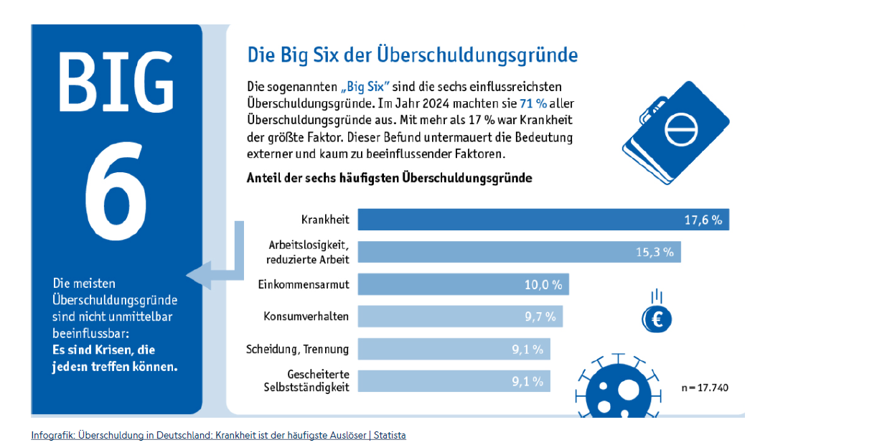
Warum die BU-Absicherung immer wichtiger wird

Slide 6
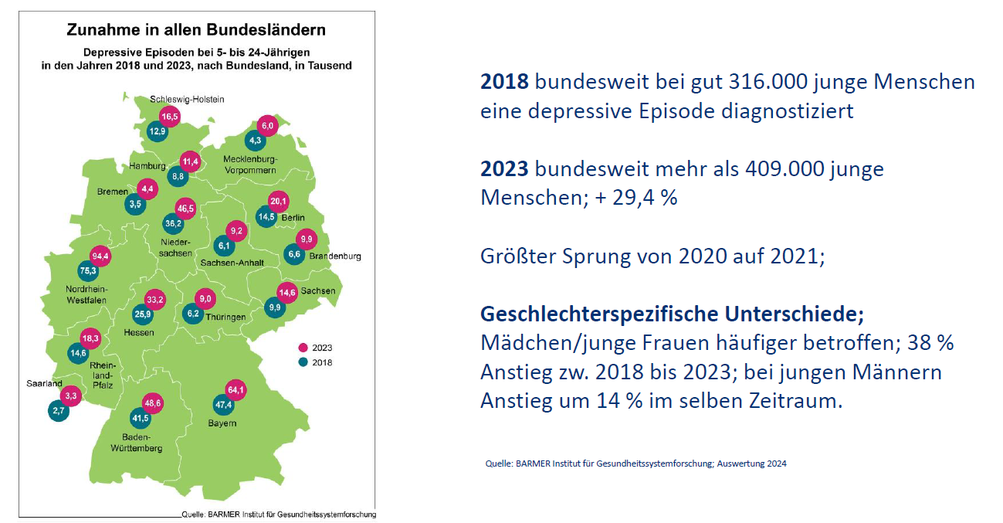
Zahl der depressiven Erkrankungen bei jungen Versicherten

Slide 7
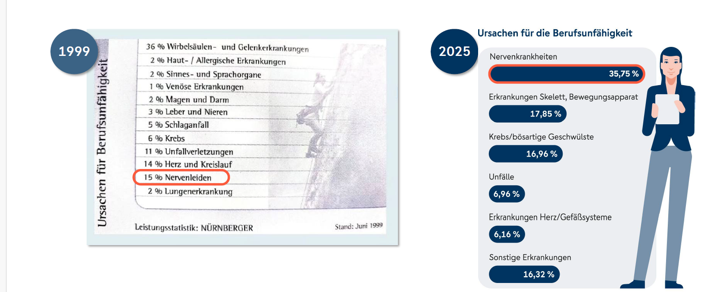

Slide 8
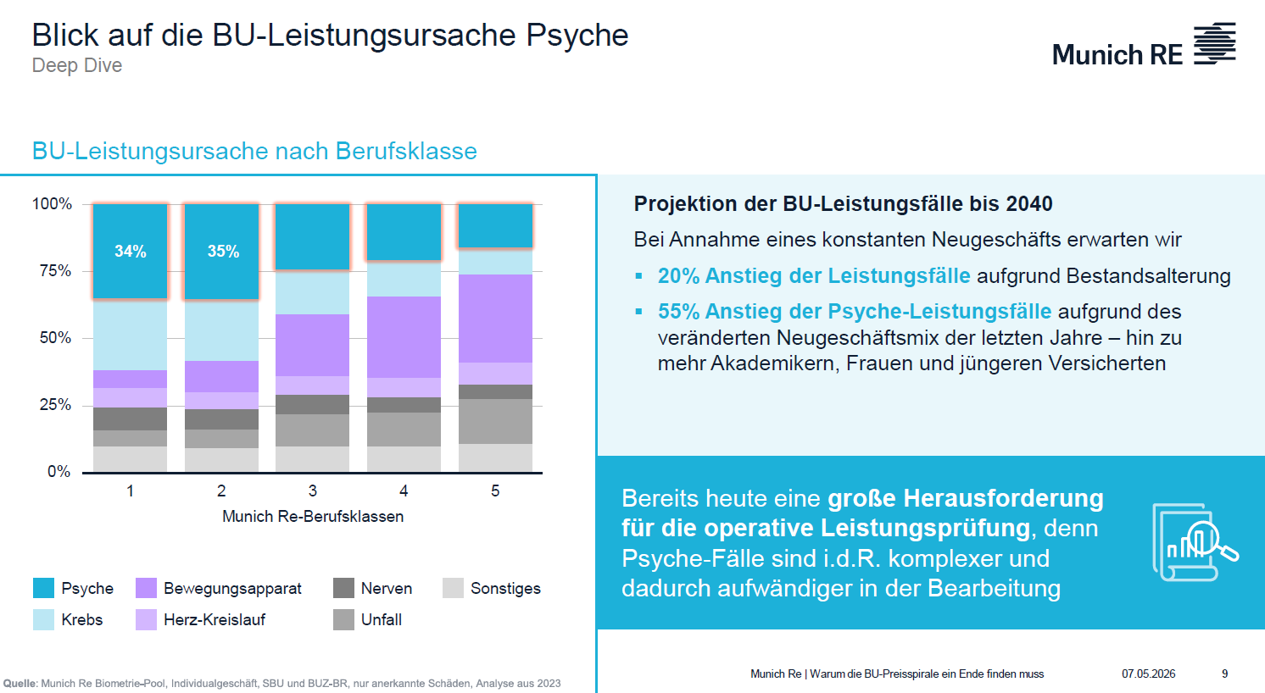

Slide 9
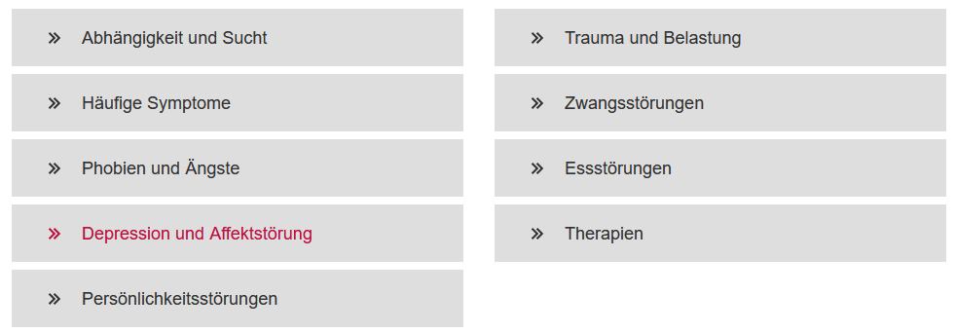
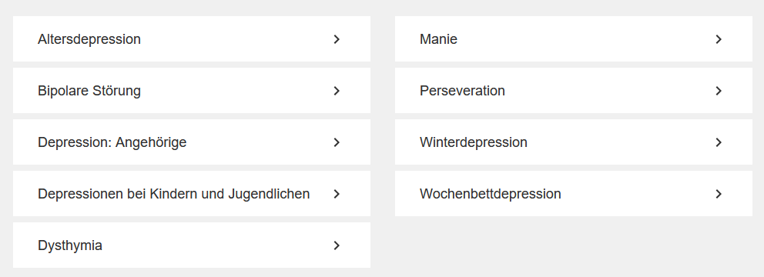
Zusatzservices der Alte Leipziger BU
Hallesche Gesundheitsportal: Das Gesundheitsportal der Hallesche bietet qualitätsgesicherte Informationen, Tipps und Tricks im Umgang mit psychischen Erkrankungen und allgemein zu Gesundheitsthemen.

Slide 10
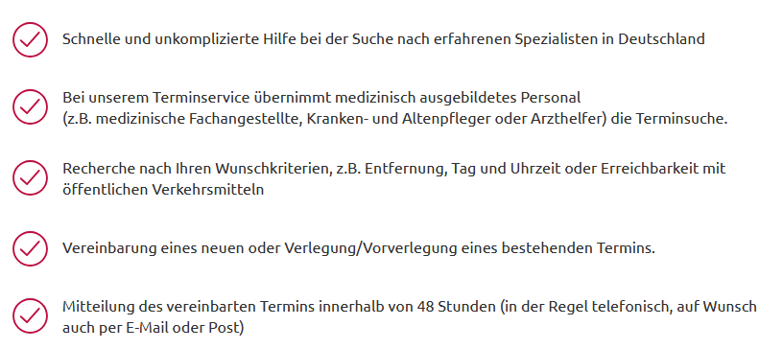
Zusatzservices der Alte Leipziger
Terminservice: Der Terminservice von MD Medicus recherchiert für Sie geeignete Spezialisten in Ihrer Nähe und vereinbart auf Wunsch gleich einen Termin.

Slide 11
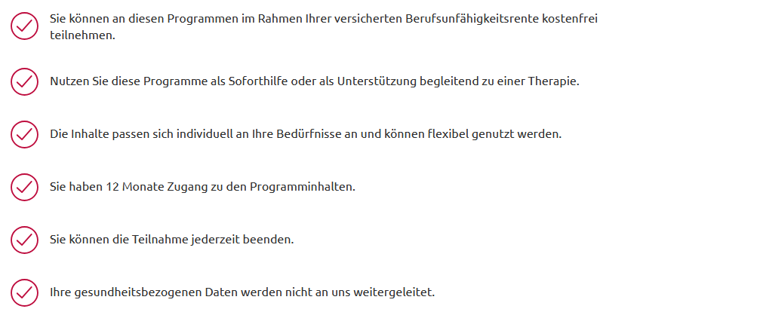

Zusatzservices der Alte Leipziger
Novego – Online-Programme: Zur Überbrückung der Wartezeit vor einer Psychotherapie, als Therapiebegleitung oder ganz unabhängig von einer Therapie, bietet Novego Online-Unterstützungsprogramme bei Stress, Depressionen, Angststörungen, Schlafstörungen oder Burnout an.

Slide 12


Slide 13
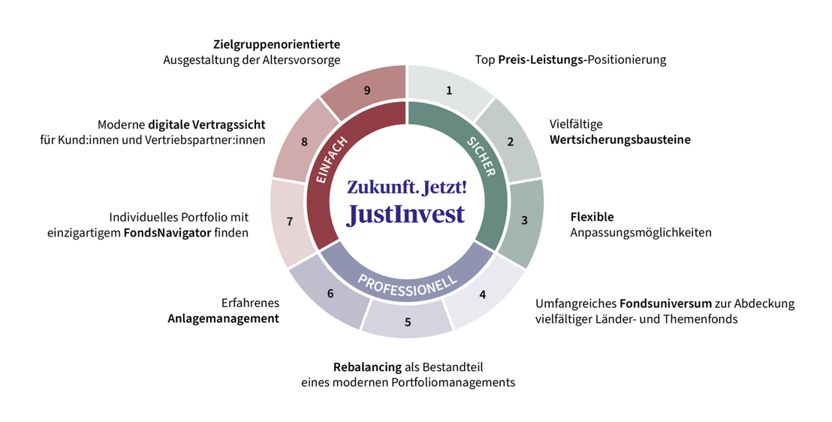
AXA JustInvest

Slide 14
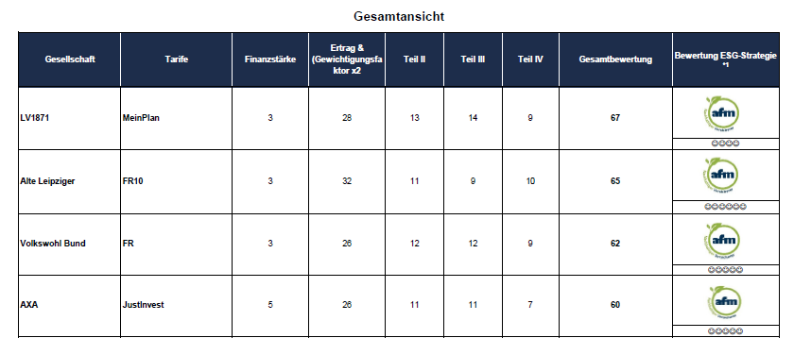

Slide 15
USP: Protect-Baustein mit Beitragsbefreiung bei Dienstunfähigkeit
Bis 250 € Monatsbeitrag ohne Gesundheitsprüfung mit 3 Jahren WZ

Slide 16
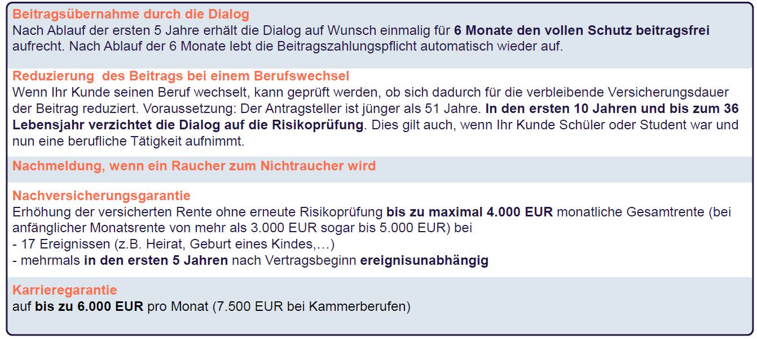
Highlights der BU-Tarife bei der Dialog
Die wichtigsten Produktdaten während der Laufzeit auf einen Blick

Slide 17
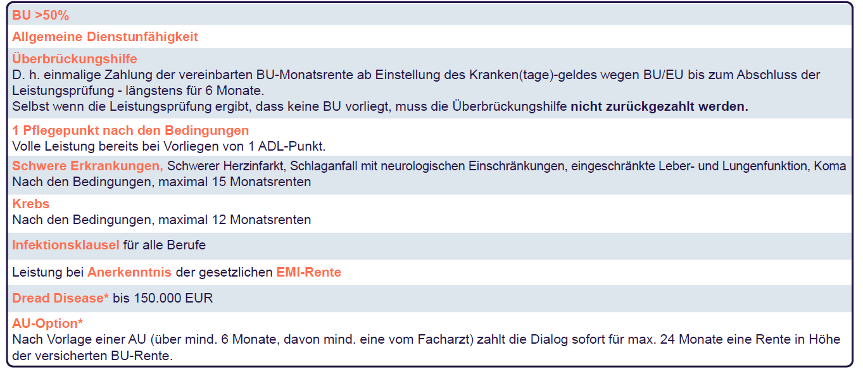
Highlights der BU-Tarife bei der Dialog
Praxisnahe Lösungen der Dialog – 10 Wege zur BU-Rente
* Nicht bei SBU solution

Slide 18
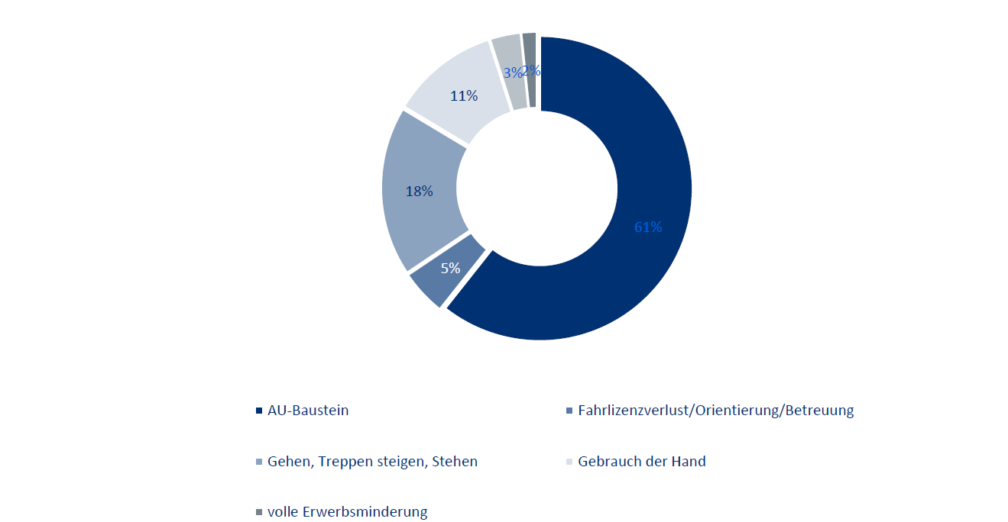
Leistungsauslöser Grundfähigkeiten

Slide 19
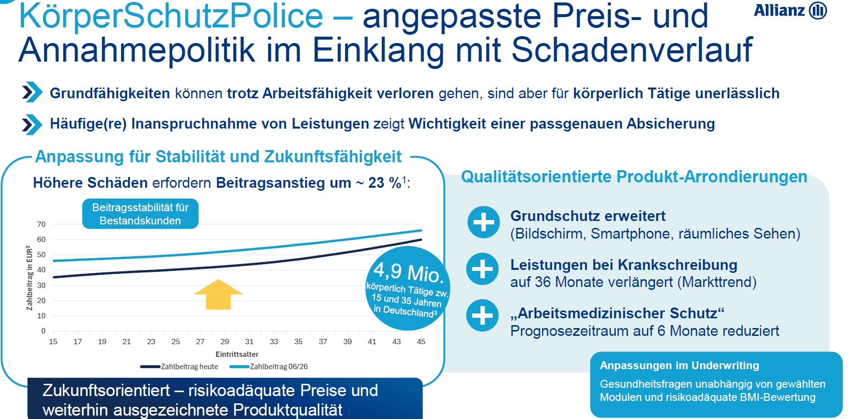

Slide 20
ZW II
Risikoprüfung / Voranfrage

Slide 21
ZW II
Voranfrage Grundfähigkeit
Geboren am: 05.06.1983
Größe: 1,65 m
Gewicht: 75 kg
Raucherstatus: Nichtraucher seit über 10 Jahren
Beruf: Sozialarbeiterin
Gesundheitliche Angaben:
Diagnostizierte Kieferfehlstellung (CMD), aktuell in Behandlung mittels manueller Therapie.
Im November 2025 Verletzung des Handgelenks im Rahmen sportlicher Aktivität. In diesem Zusammenhang muskuläre Verspannungen im Bereich Schulter/Arm/Handgelenk, ohne weiterführende Diagnose.
Weitere Erkrankungen sind nicht bekannt.
Der Baustein Psyche soll bei der Kundin nicht mit eingeschlossen werden.

Slide 22
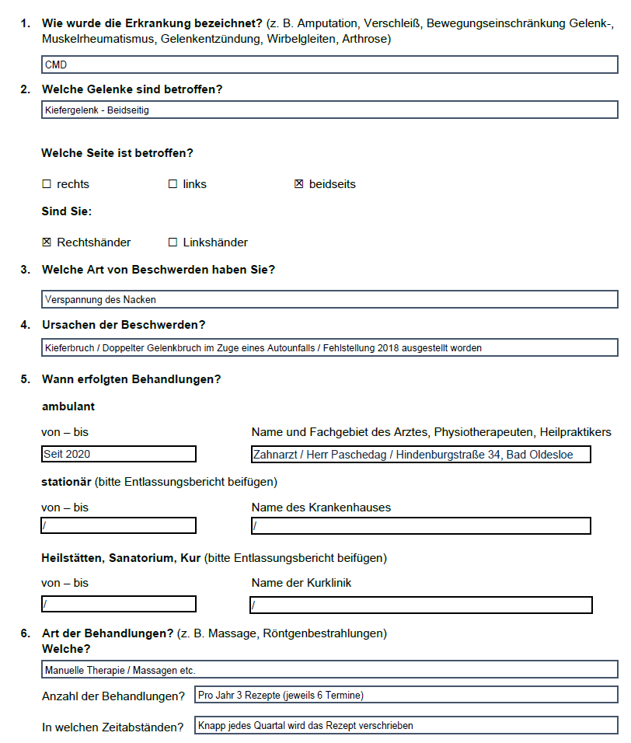
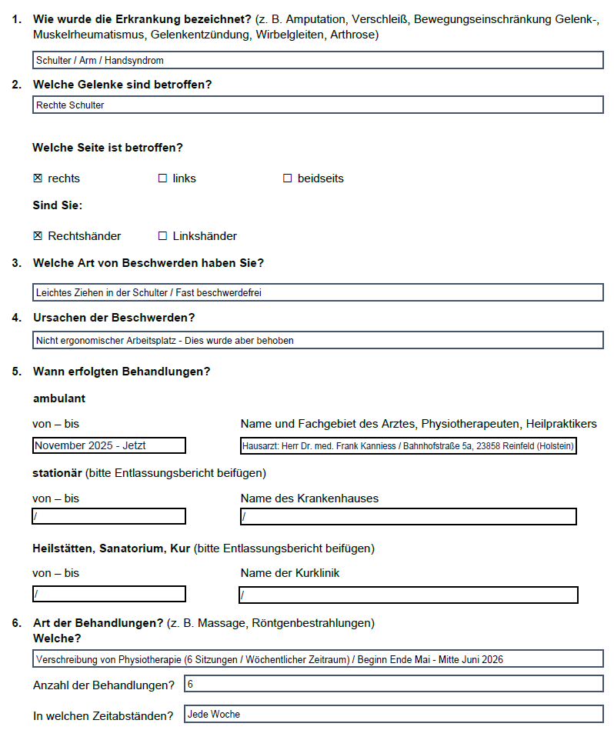
ZW II
Voranfrage Grundfähigkeit

Slide 23
ZW II
Voranfrage Grundfähigkeit - Entscheidungen
Hannoversche: Ablehnung
Dortmunder: Zurückstellung bis vollständige Behandlungs- und Beschwerdefreiheit besteht
Alte Leipziger: Ausschlussklausel für Kiefer, Wirbelsäule und rechte Schulter (keine Ausbau- und Nachversicherungsgarantie)

Slide 24
Herzlich Willkommen!
Basisrente | Idee für die Generation 55 plus

Slide 25
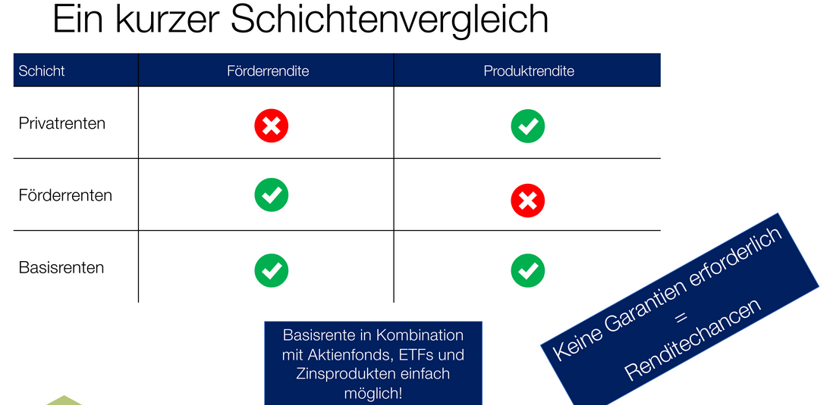
Basisrente

Slide 26
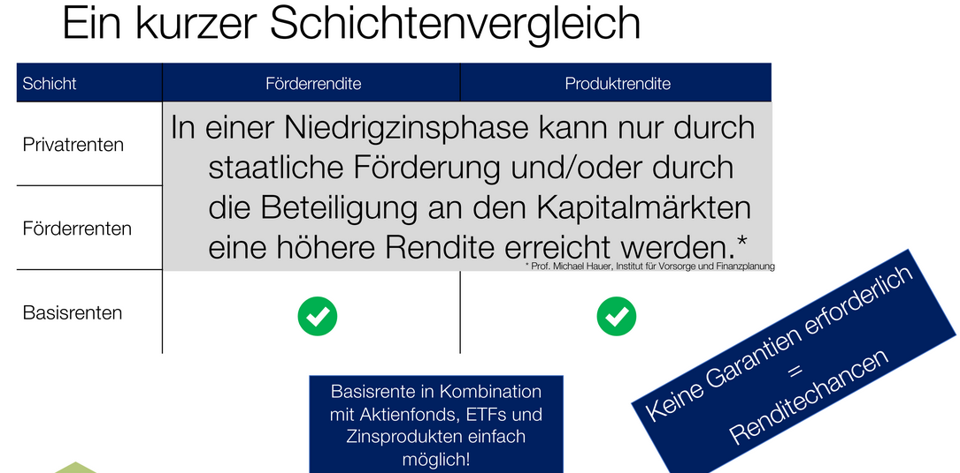
Basisrente

Slide 27
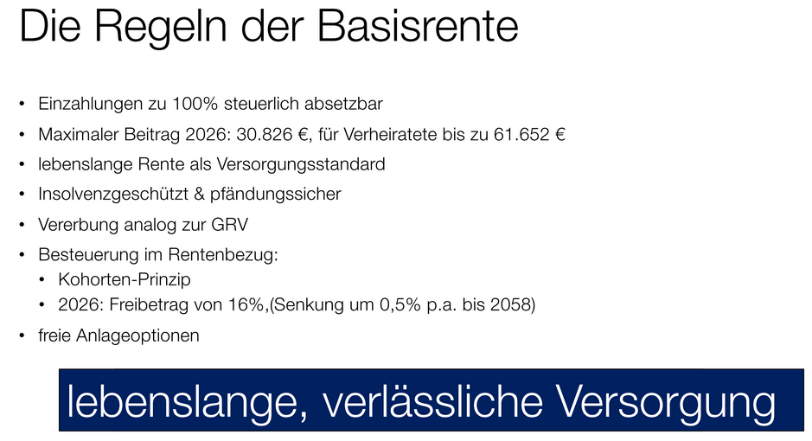
Basisrente

Slide 28
Basisrente
Exkurs: Grundfreibetrag
Der Grundfreibetrag ist der Teil Ihres Jahreseinkommens, der steuerfrei bleibt. Er dient dazu, das Existenzminimum zu sichern, damit jeder Bürger das nötige Geld für lebensnotwendige Dinge wie Nahrung, Kleidung und Wohnen behält.
Höhe (für das Jahr 2026): 12.348 Euro für Alleinstehende und 24.696 Euro für zusammenveranlagte Ehe- oder Lebenspartner.
Keine Steuer auf den Freibetrag: Sie zahlen erst Steuern auf den Teil Ihres Einkommens, der über diesem Betrag liegt.

Slide 29
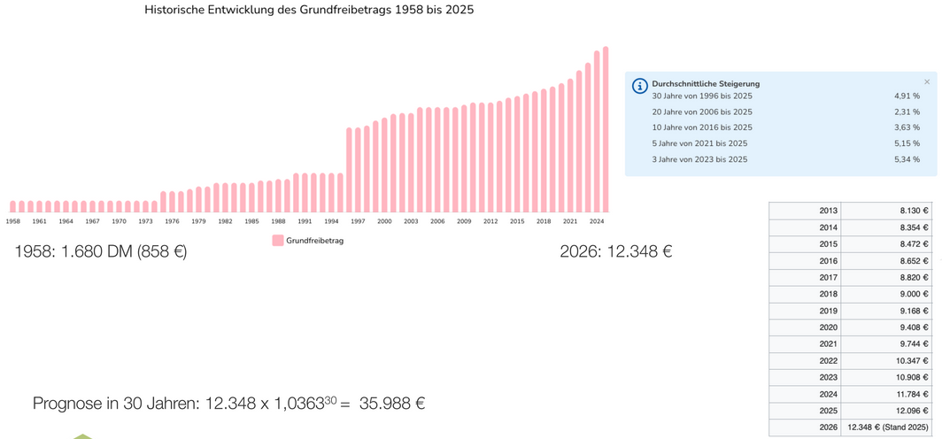
Basisrente

Slide 30
Basisrente
Fallbeispiel
Ehepaar – Beide 58 Jahre alt
Er: Angestellt 110.000 € p.a.
Sie: Selbständig 40.000 € p.a.
Tagesgeldkonto:
Zinssatz: 1,5% p.a.
Stand heute: 66.210 €

Slide 31
Basisrente
Fallbeispiel
Jahr | Basisrente Beitrag | Stand | Steuerrück-erstattung | Tagesgeldkonto
0 | 0 € | 0 € | 0 € | 66.210,00 €
1 | 24.000 € | 24.000 € | 10.758,30 € | 52.968,30 €
2 | 24.000 € | 48.000 € | 10.758,30 € | 39.726,60 €
3 | 24.000 € | 72.000 € | 10.758,30 € | 26.484,90 €
4 | 24.000 € | 96.000 € | 10.758,30 € | 13.243,20 €
5 | 24.000 € | 120.000 € | 10.758,30 € | 1,50 €
In der gleichen Zeit hätte das Tagegeld einen Wert von 69.863,92 € erreicht!

Slide 32

Basisrente
Fallbeispiel
Kunde 55 Jahre alt
Verheiratet
Jahresbrutto (ZVE): 83.000 €
Vertragsguthaben: 100.000 €
Restlaufzeit: 8 Jahre
Beitragsfreier Tarif

Slide 33
Basisrente Fallbeispiel
Steuerrückzahlungen für die Altersvorsorge nutzen:
Jahr | Einzahlung | Wertung | Steuerlich abzugsfähig | Steuer-erstattung
2026 | 20.000 € | 100 % | 20.000 € | 6727,48 €
2027 | 20.000 € | 100 % | 20.000 € | 6673,18 €
2028 | 20.000 € | 100 % | 20.000 € | 6620,14 €
2029 | 20.000 € | 100 % | 20.000 € | 6566,61 €
2030 | 20.000 € | 100 % | 20.000 € | 6518,10 €
Summen | 100.000 € |  | 100.000 € | 33.105,51 €

Slide 34
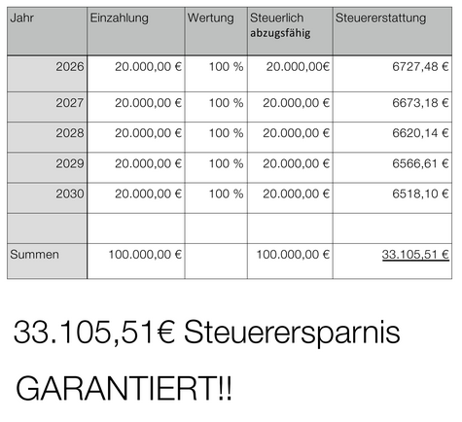
Basisrente Fallbeispiel
Steuerrückzahlungen für die Altersvorsorge nutzen:
Variante 1: in eine Schicht 3-Police einzahlen
flexibles Guthaben aufbauen
Variante 2: in die Basisrente zuzahlen
steueroptimiertes Rentenkapital aufbauen

Slide 35
Basisrente
Fazit
Basisrente ist für folgende Menschen besonders geeignet:
Arbeitnehmer, deren zu versteuerndes Einkommen oberhalb von 35.000 € liegt (70.000 € bei Ehepaaren)
Alle Selbständigen und Freiberufler
Menschen 50 Plus, die gut verdienen und Liquidität haben
….

Slide 36
Vielen Dank!

Slide 37
ZW II
Marktentwicklung in der Arbeitskraftabsicherung

Slide 38

ZW II

Slide 39
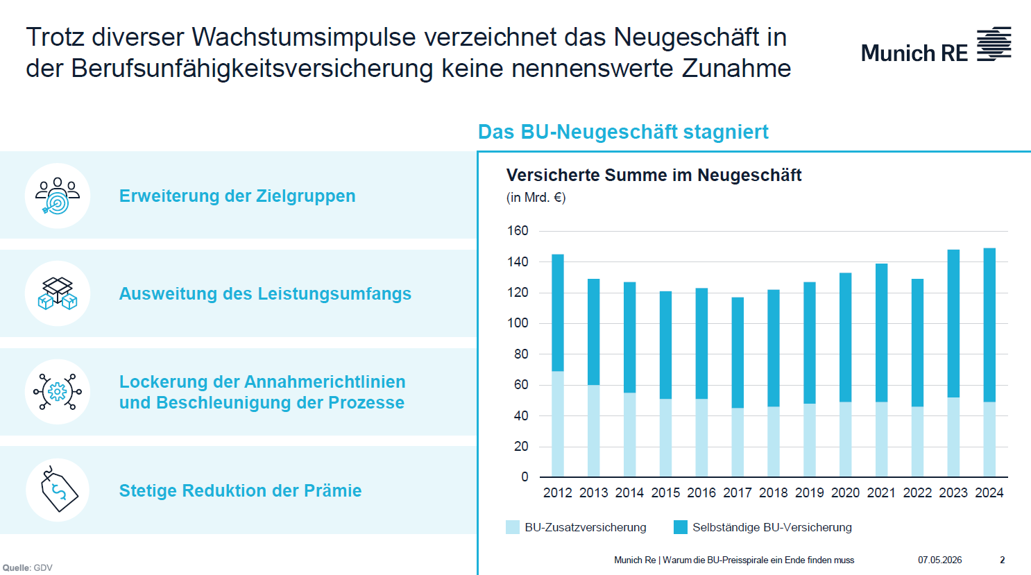
ZW II

Slide 40
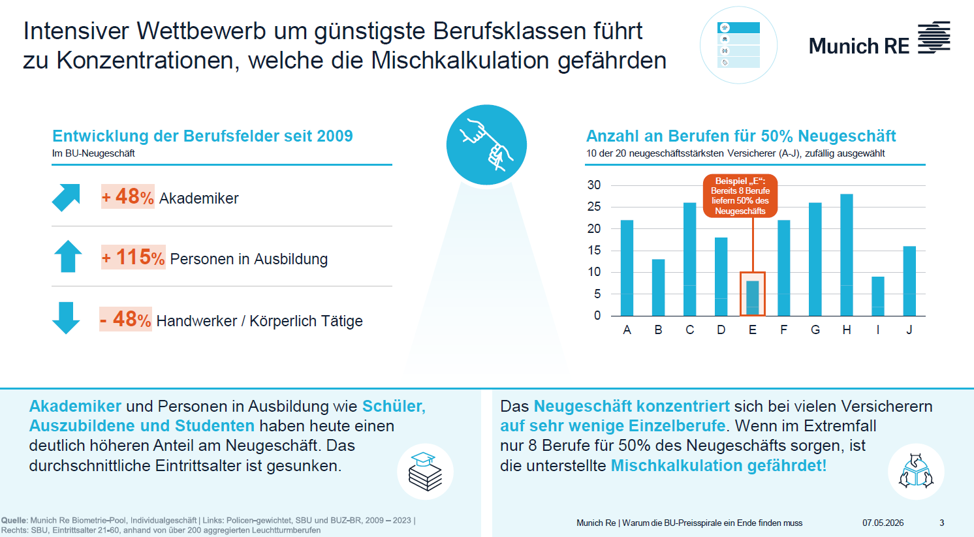
ZW II

Slide 41
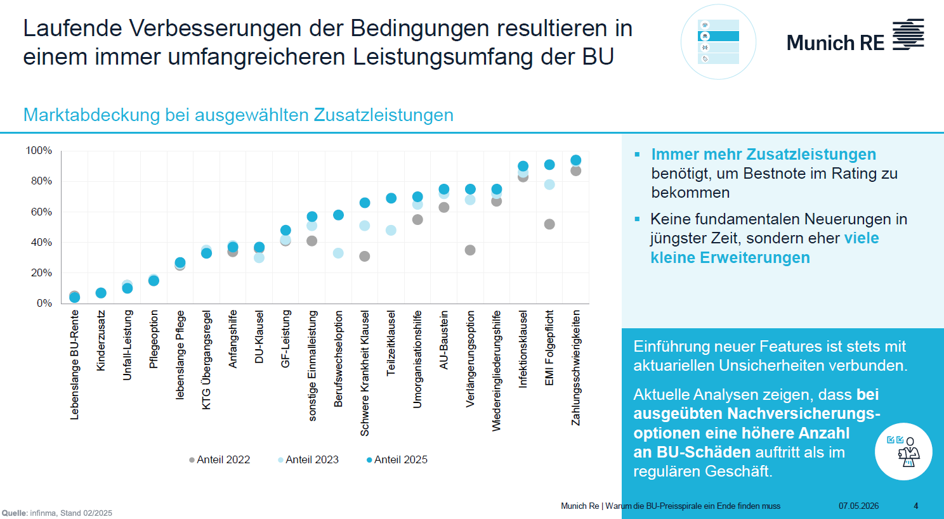
ZW II

Slide 42
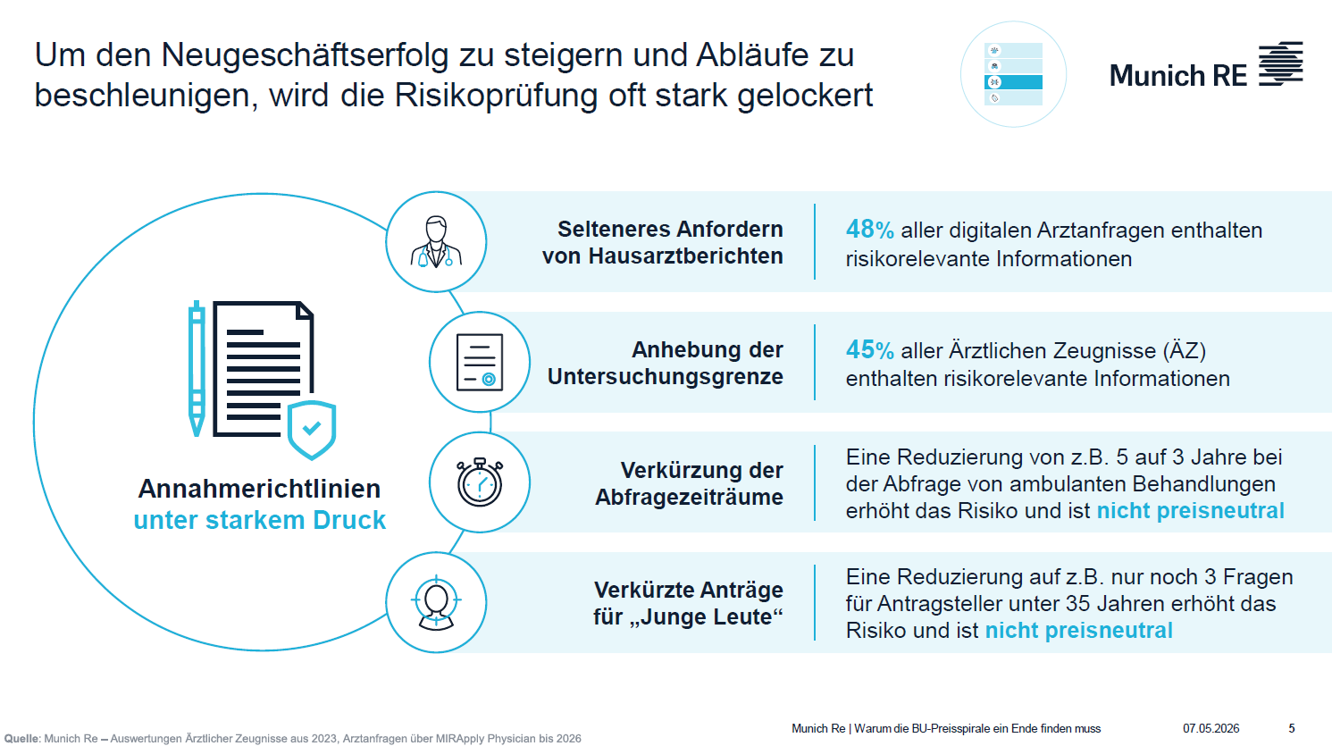
ZW II

Slide 43
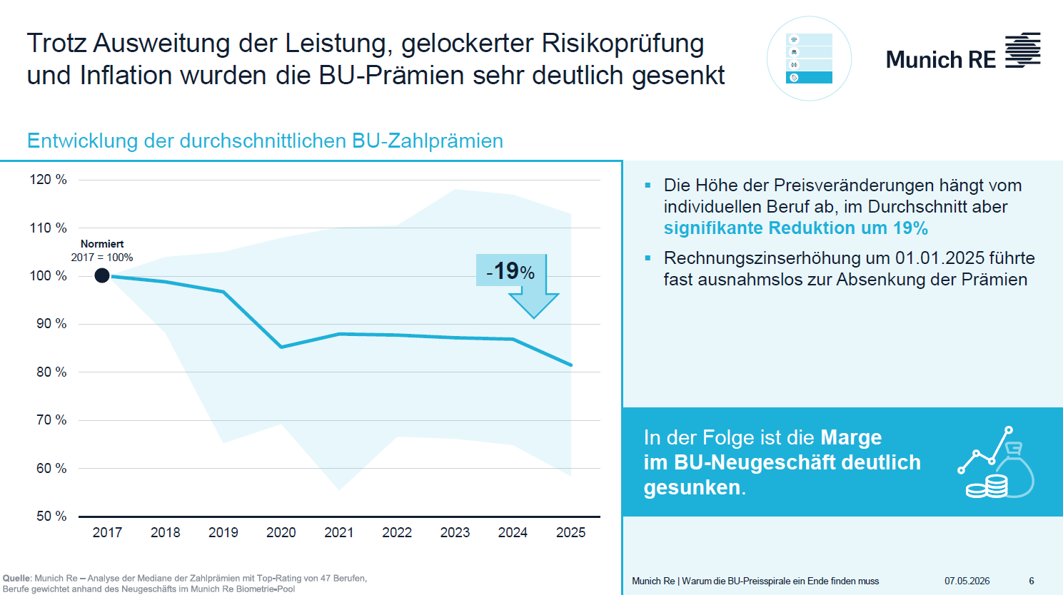
ZW II

Slide 44
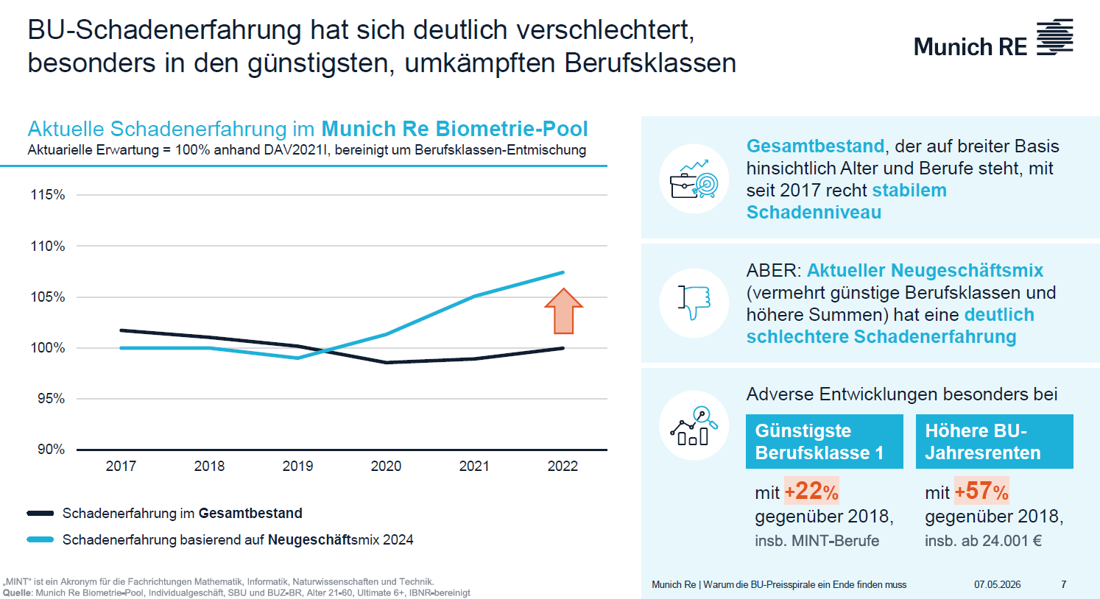
ZW II

Slide 45

ZW II

Slide 46
ZW II

